Slide 1
Het gefantaseerde landschap
Over werkelijkheid en fantasie in Rembrandts landschapsetsen

Slide 2
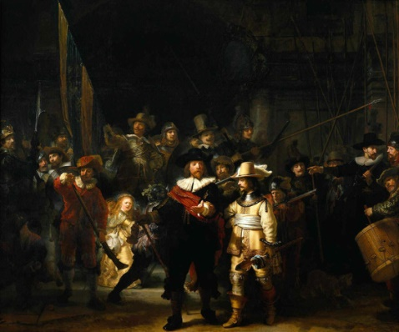
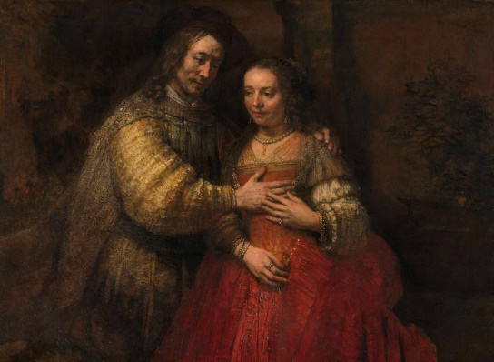
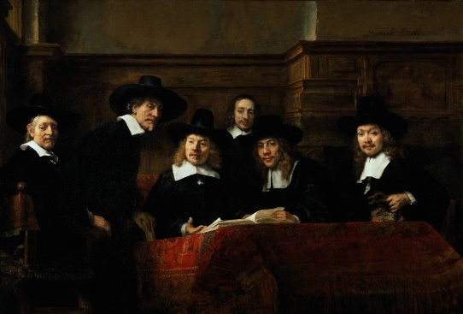
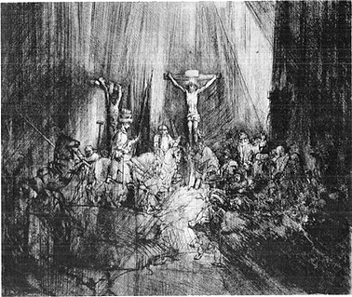
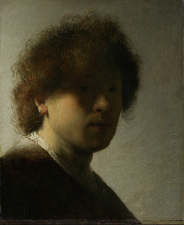
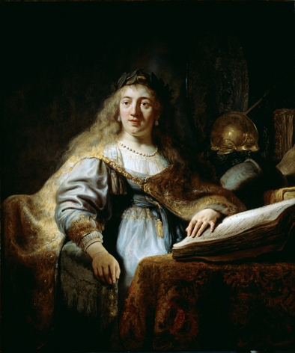
Kunstwerken die Rembrandt heeft gemaakt…

Slide 3
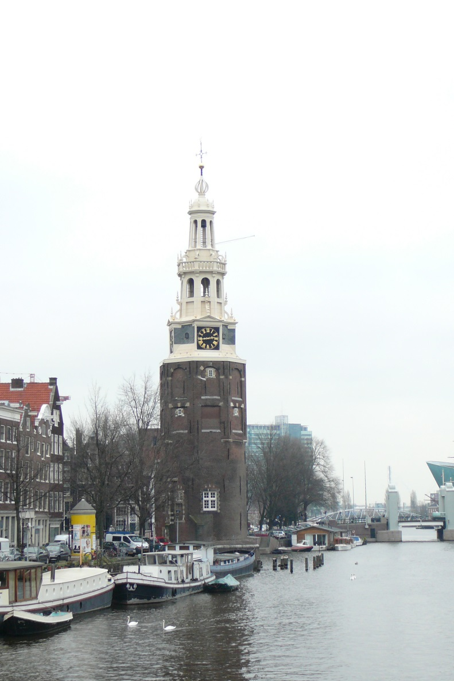
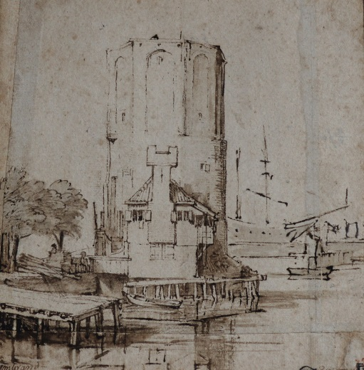
De Montelbaanstoren in Amsterdam, foto. De Montelbaanstoren, ca. 1646, pentekening, Rembrandthuis
Een tekening van Rembrandt

Slide 4
Rembrandt, Slapend hondje, ca. 1640, ets, Rembrandthuis
Rembrandts etsen

Slide 5
Samuel van Hoogstraten, Zelfportret, 1644, olieverf op paneel, Museum Boijmans Van Beuningen, Rotterdam
Inleyding tot de Hooge Schoole der Schilderkonst

Slide 6
Rembrandt, De drie bomen, 1643, ets, droge naald en burijn, Rembrandthuis
Rembrandts landschapsetsen

Slide 7
Rembrandt, Boerenhuis met grote boom, 1642, ets, Rembrandthuis

Slide 8
Rembrandt, Gezicht op Amsterdam, ca. 1640, ets, Rembrandthuis

Slide 9
Rembrandt, Gezicht op Haarlem en Bloemendaal, 1651, ets en droge naald, Rembrandthuis

Slide 10
Rembrandt, Boerderij met hooiberg, 1641, ets en droge naald, Rembrandthuis

Slide 11
Rembrandt, Landschap met herder en hond, 1653, ets en droge naald, Rembrandthuis

Slide 12
Rembrandt, Landschap met visser en twee zwanen, 1650, ets en droge naald, Rembrandthuis

Slide 13
Rembrandt, Boerderijen en toren tussen bomen, ca. 1651, ets en droge naald, Rembrandthuis

Slide 14
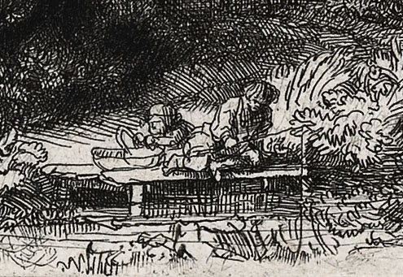
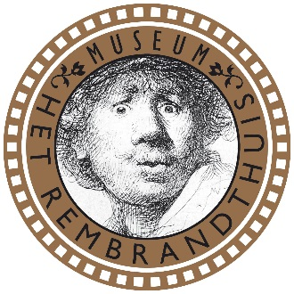
© 2017 Museum Het Rembrandthuis
Tekst: A. Hagen

